Slide 1


CENTRO UNIVERSITÁRIO SERRA DOS ÓRGÃOS
ANÁLISE E DESENVOLVIMENTO DE SISTEMAS
MVP BACK-END DEVELOPMENT
TERESÓPOLIS
2025

Slide 2
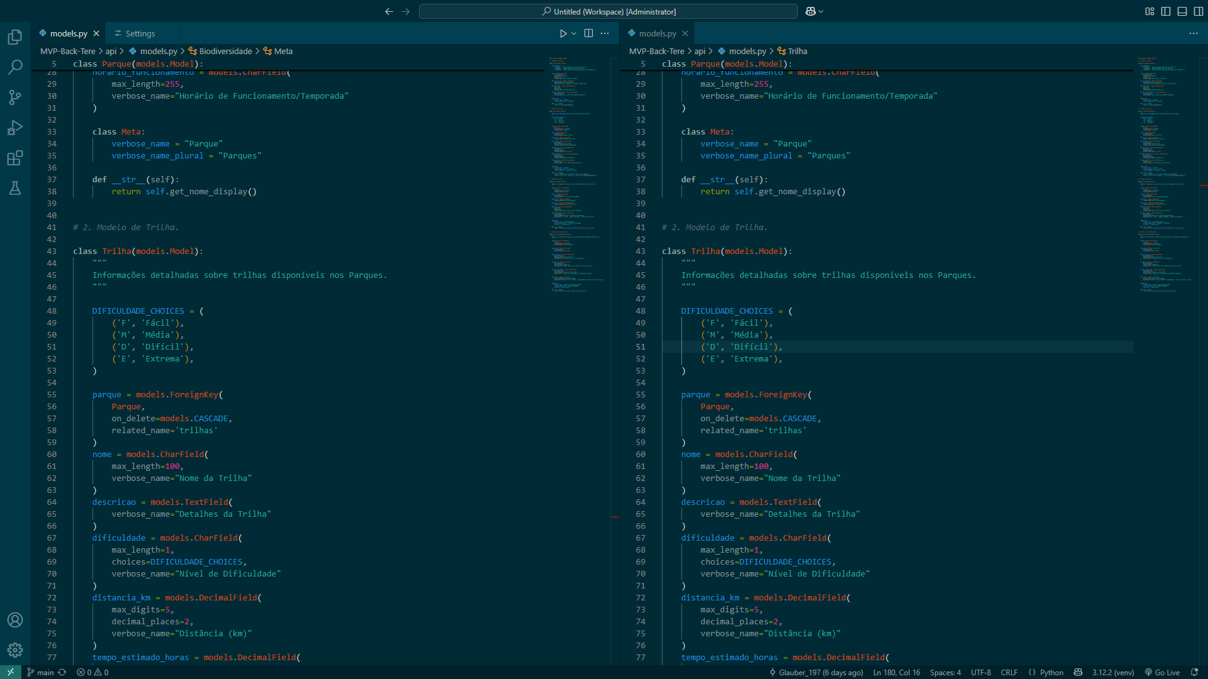
Circuito Terê Verde
Anderson Macharett
Carlos Vinicios
Glauber Medeiros
Marcos Paulo Gomes Pagayme

Slide 3
Desafio atual
O desafio que enfrentamos é a necessidade de desenvolver uma plataforma que proporcione acesso rápido e fácil a informações atualizadas sobre a biodiversidade, trilhas, cachoeiras e eventos que ocorrem nas Unidades de conservação da cidade de Teresópolis

Slide 4
Tecnologias utilizadas
Visual Studio Code: Edição do código fonte
Python: Linguagem de programação.
Django: Framework web.
PostgreSQL / Railway: Banco de dados.
GitHub: Hospedagem e versionamento do código

